Slide 1
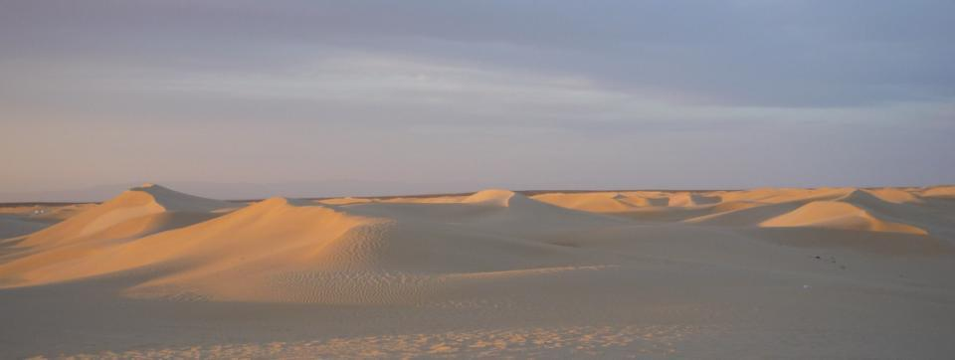
Avril 2015
Votre séjour dans le Grand Erg Oriental

Slide 2
Jour 1

Slide 3
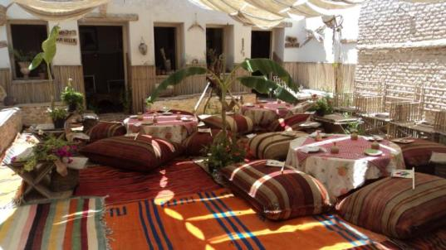
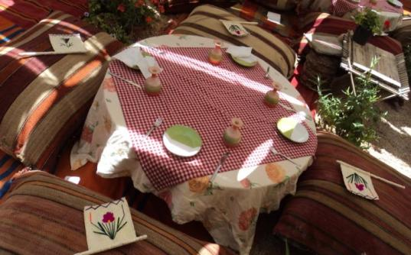
Cocktail Déjeunatoire chez l’habitant
au café culturel
Dar Mondher

Slide 4
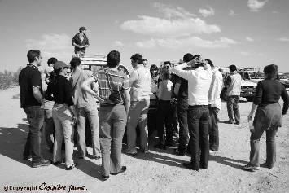
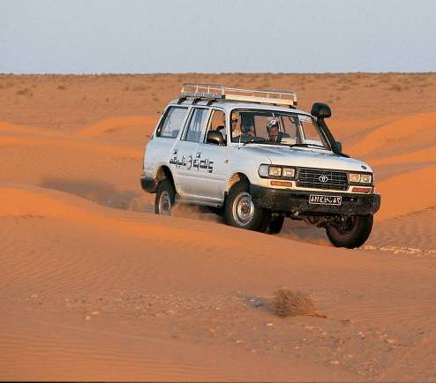
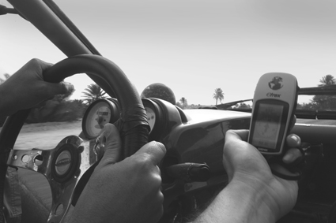
A près le déjeuner départ en 4x4 vous attend pour
un transfert en direction de votre campement
éphémère

Slide 5
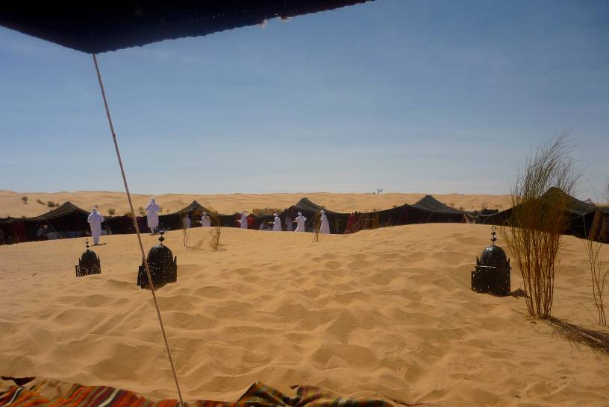
Campement berbère au milieu du désert

Slide 6
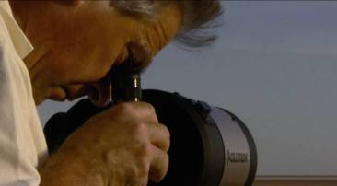
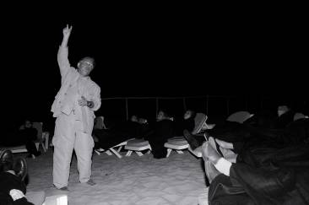
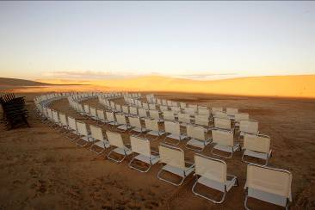
Soirée Conférence observation des étoiles
avec un conférencier berbère

Slide 7
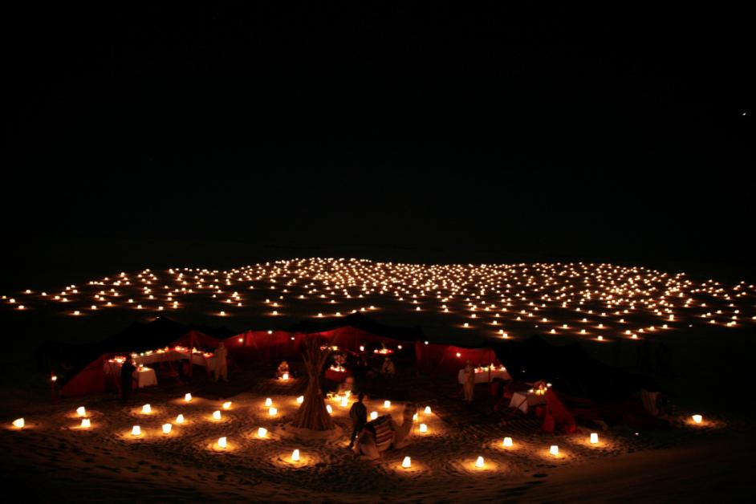
Dîner berbère mille et un feux
http://www.croisierejaune.com/video/10_dej_diner_berbere.html

Slide 8
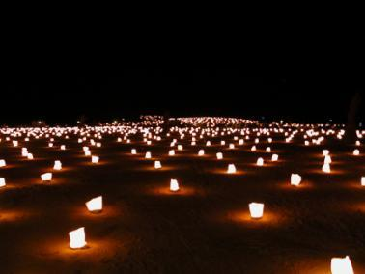
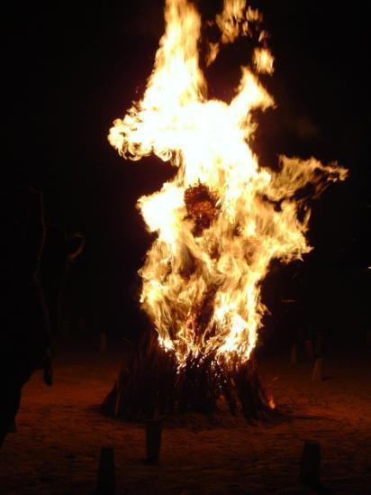
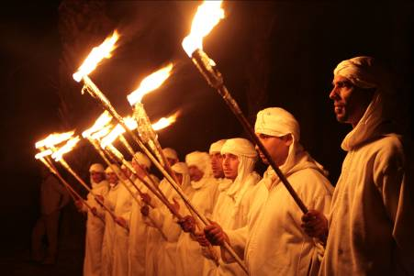
Dîner berbère mille et un feux

Slide 9
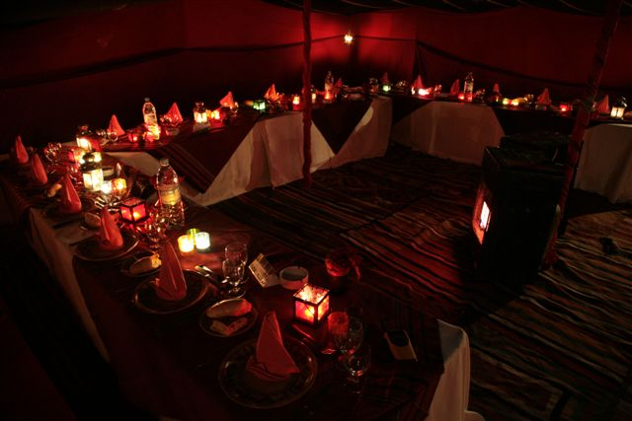
Dîner berbère mille et un feux
Disposition des tables en U

Slide 11
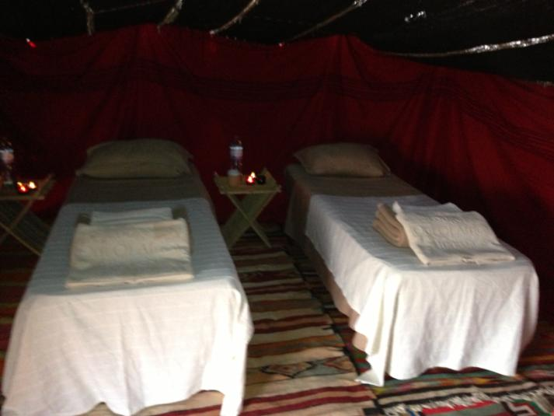

Slide 13
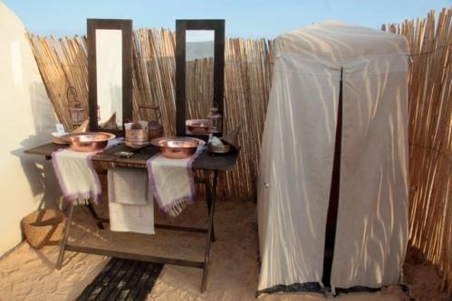
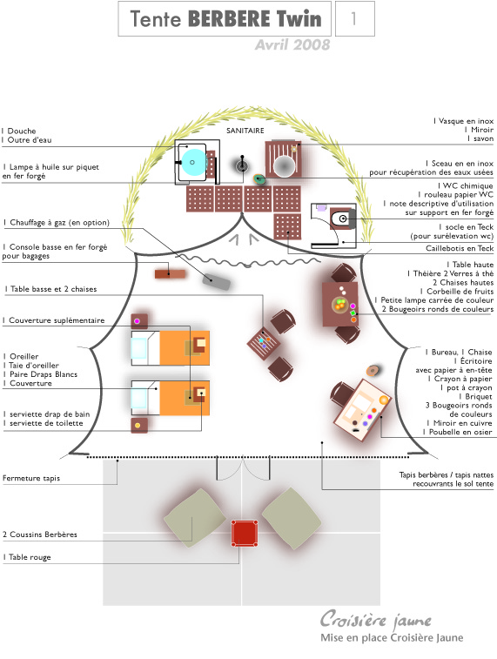
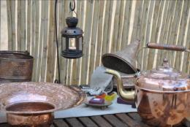
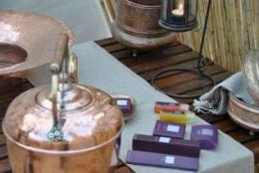
Nuit sous tentes berbère VIP

Slide 14
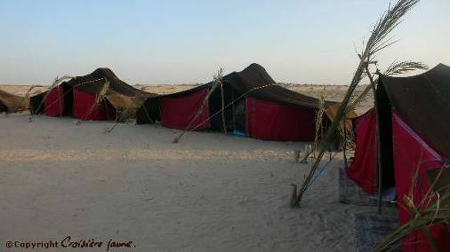
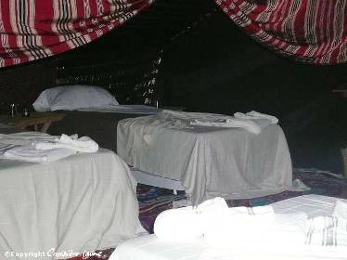
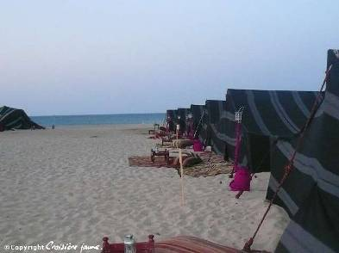
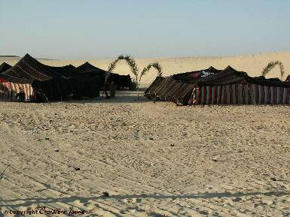
Nuit sous tentes berbère

Slide 15
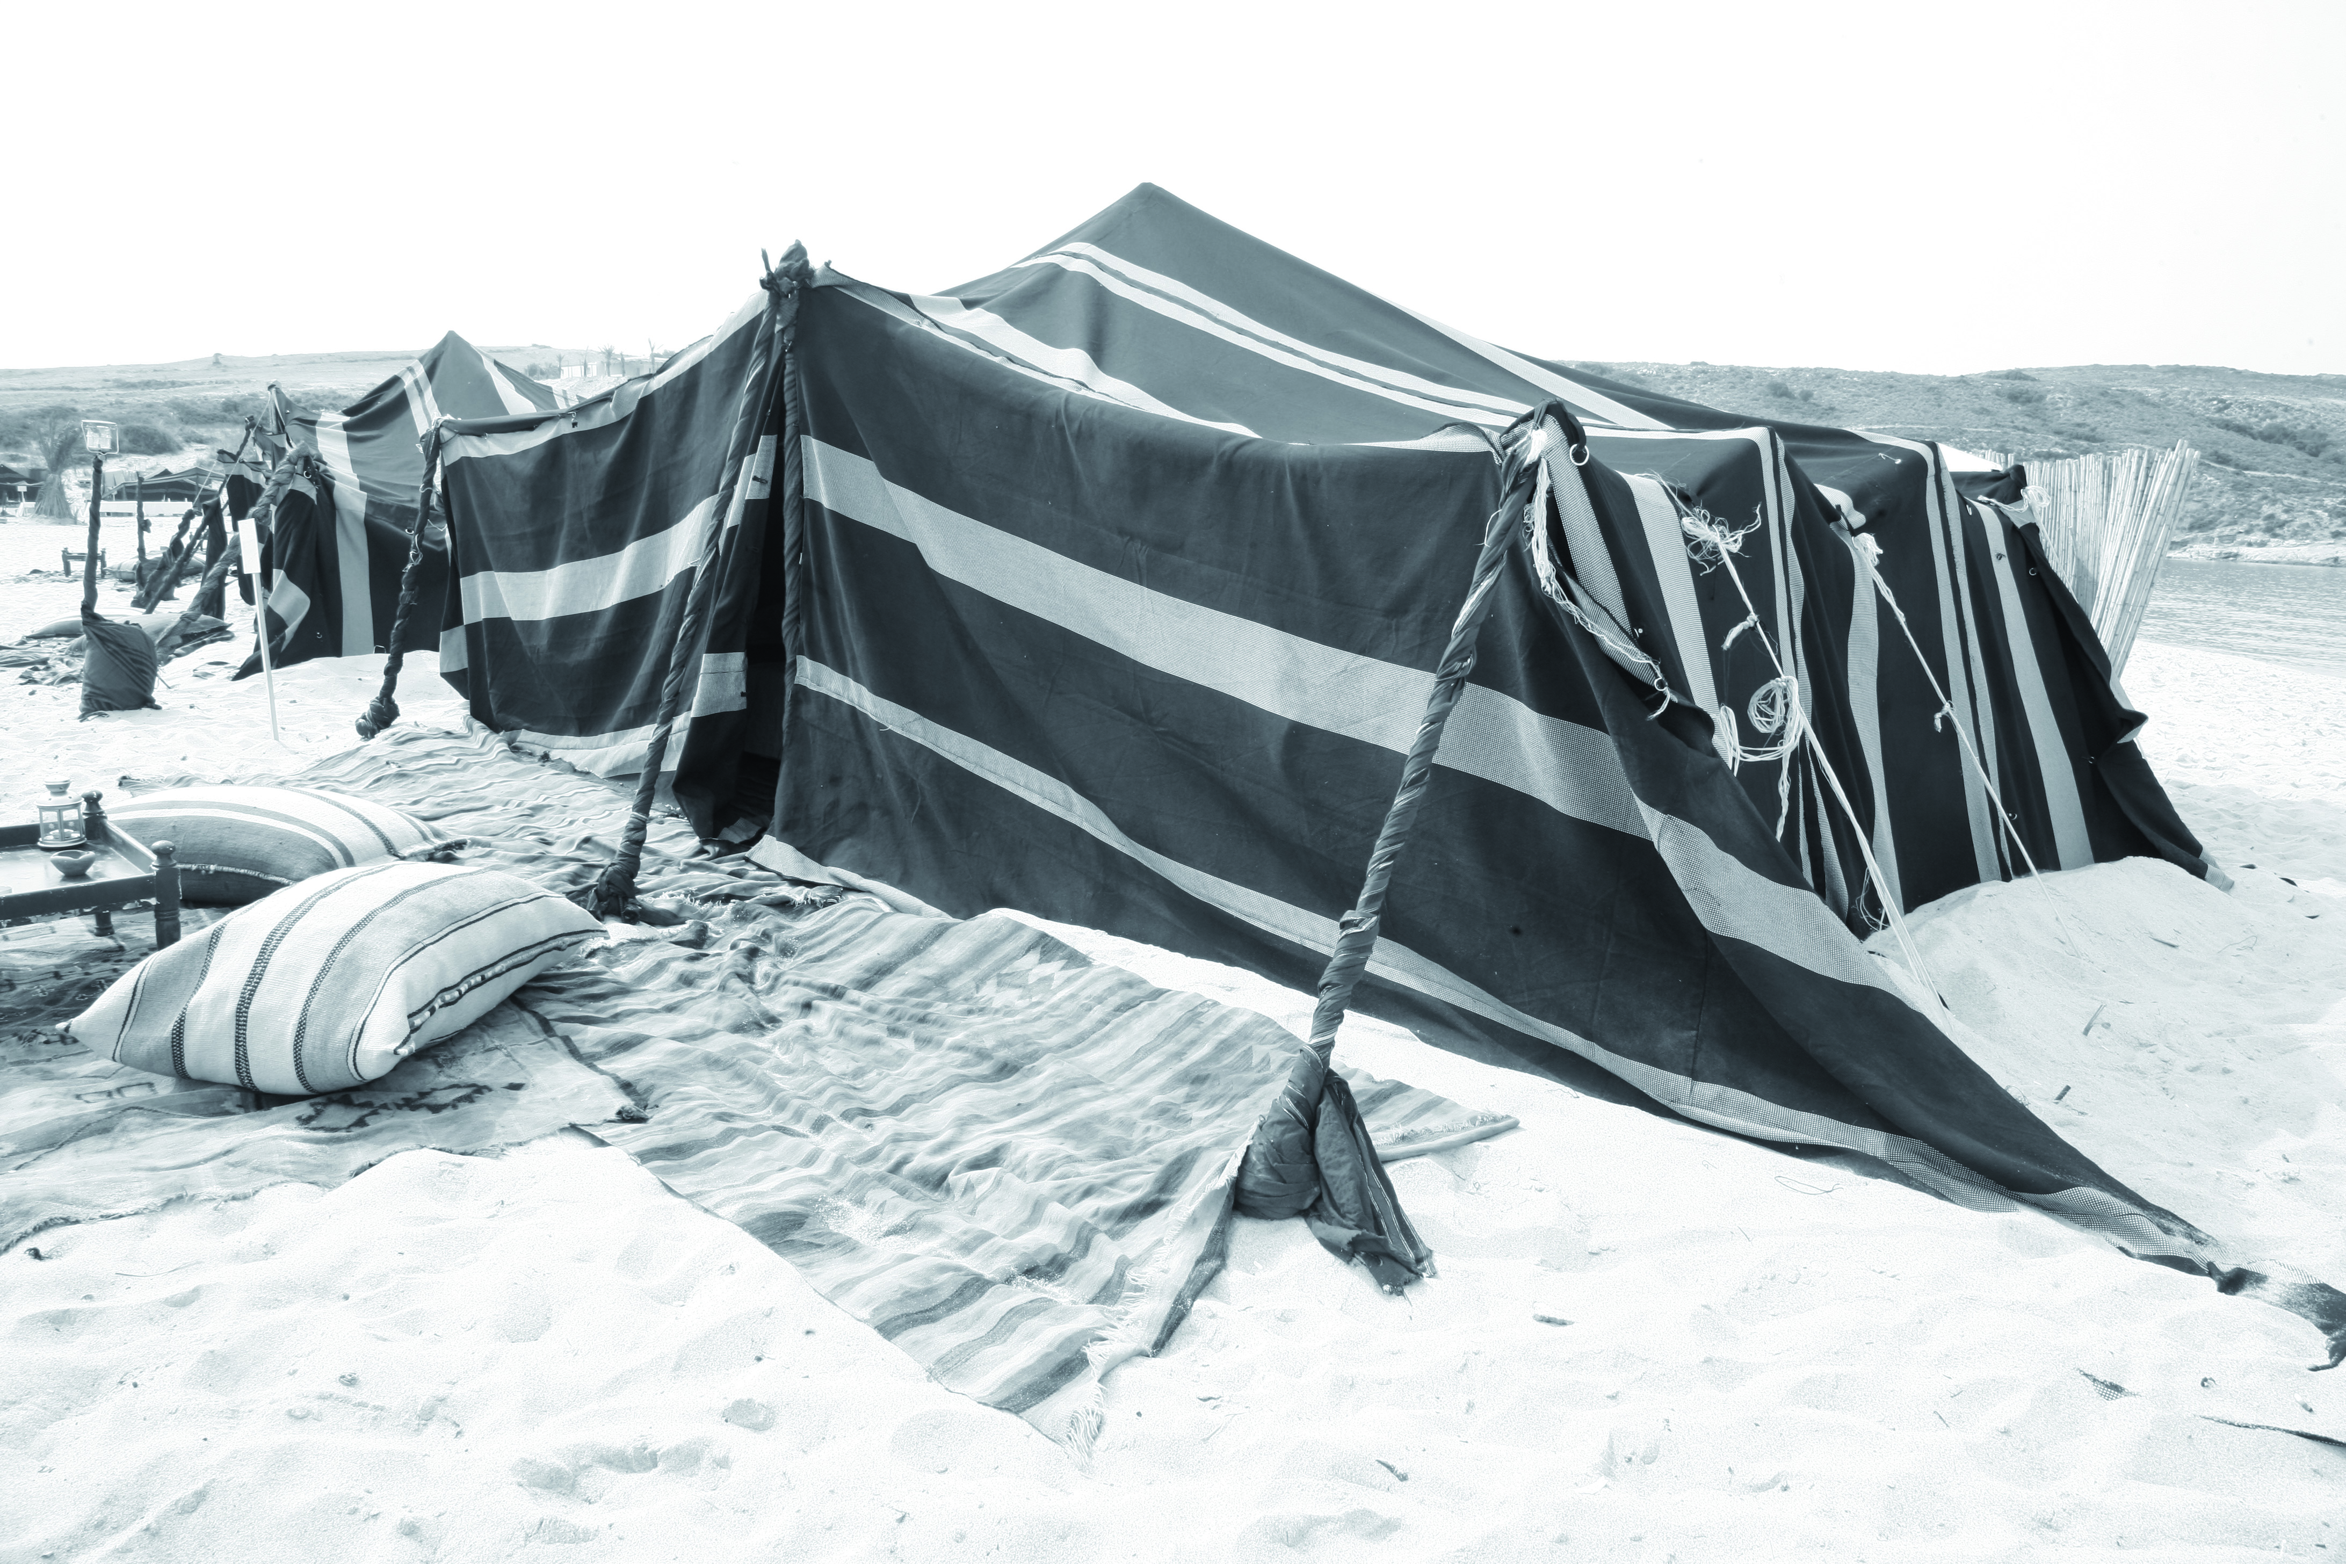
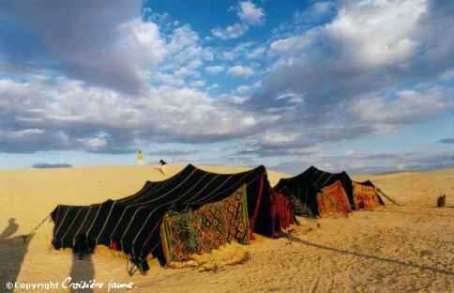
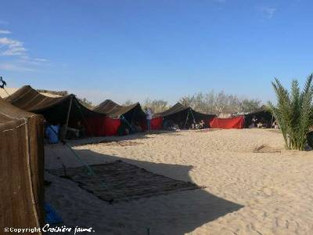
Nuit sous tentes berbère

Slide 16
Jour 2

Slide 17
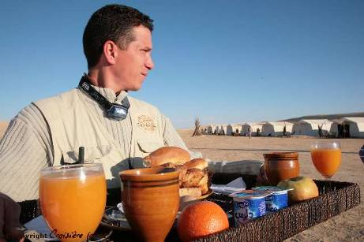
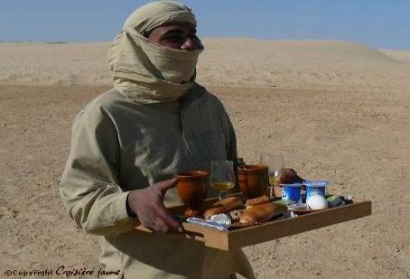
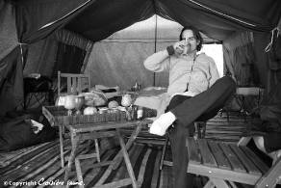
Petit déjeuner servis sur plateaux

Slide 18
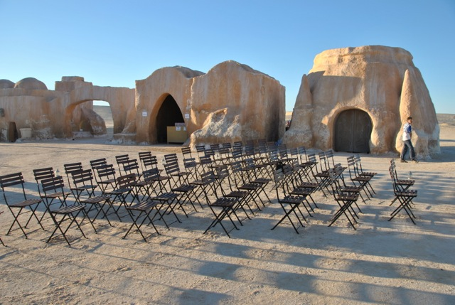
Conférence sur le désert sur le site de Star Wars

Slide 19
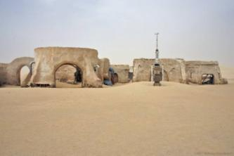
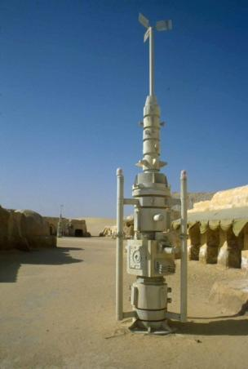
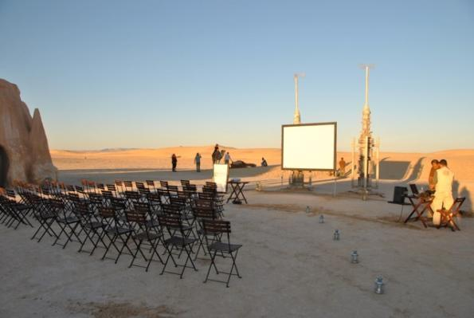
Conférence sur le désert dans les décors de Star Wars

Slide 20
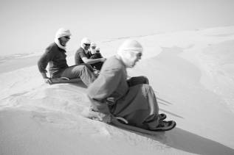
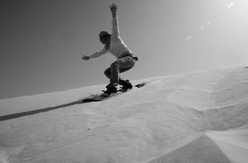
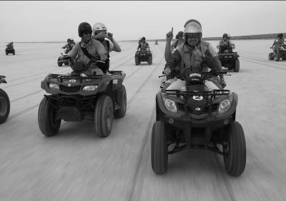
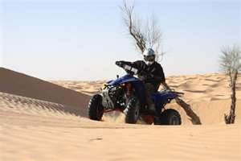
Activités Sahariennes

Slide 21
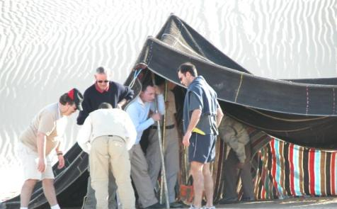
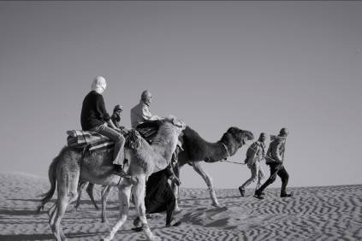
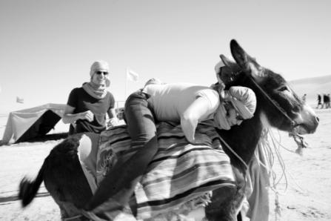
Activités Sahariennes

Slide 22
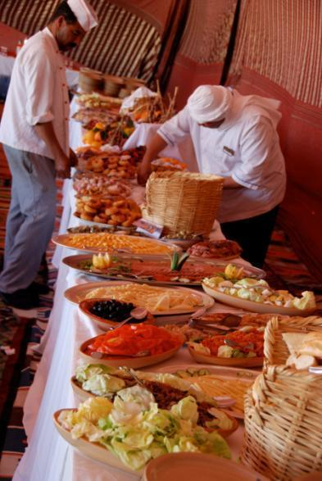
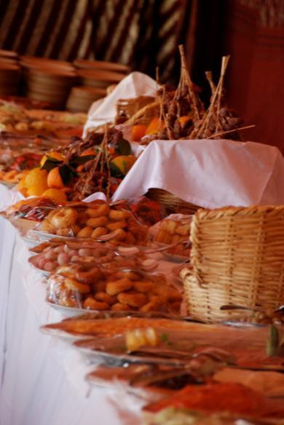
Déjeuner Création sur le campement dans les dunes de Lareguett

Slide 23
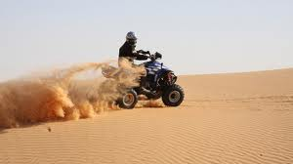
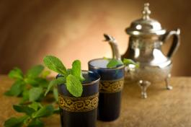
Départ en quad en direction de Tozeur.
Arrêt à Nefta et dégustation d’un thé à la menthe.

Slide 24
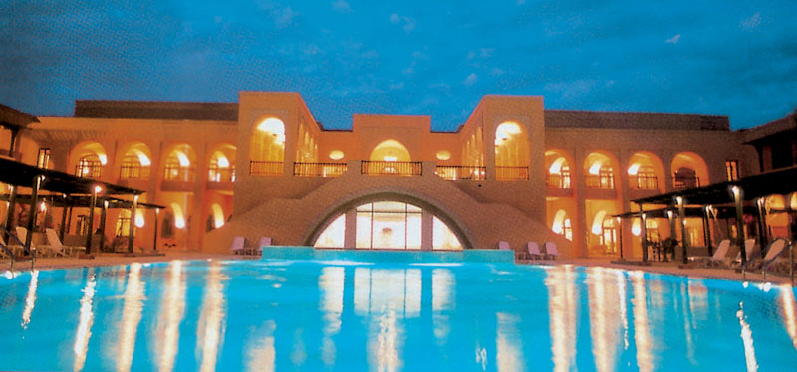
Hôtel Ksar Rouge

Slide 25
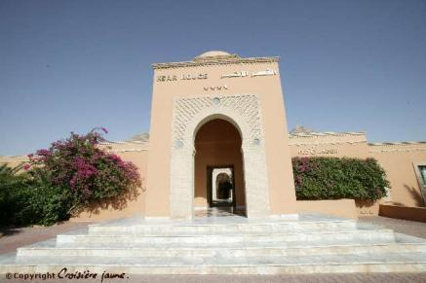
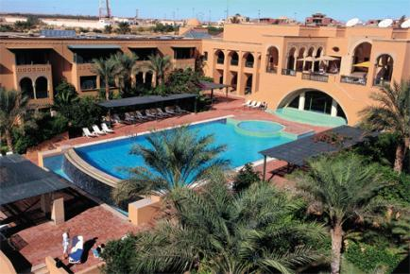
Arrivé à votre Hôtel Ksar Rouge 4*
L'hôtel Ksar Rouge est situé en hauteur dans la zone hôtelière dominant l'oasis de Tozeur, à 3 km du centre ville et à 10 minutes de l'aéroport.
Aux portes du Sahara tunisien, près d'une luxuriante palmeraie, l'Eldorador Ksar Rouge est un hôtel de charme, surplombant le grand lac salé Chott El Jerid.
Son architecture allie tradition locale, confort moderne et décoration raffinée dans un style andalous.

Slide 26
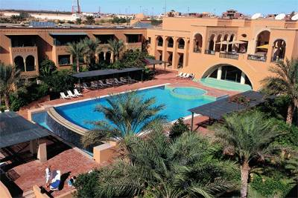
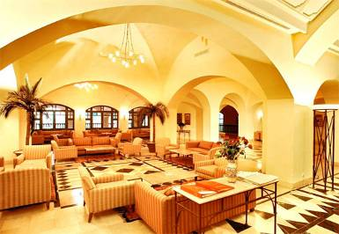
L’hôtel Ksar Rouge 4*
L'hôtel met à votre disposition 2 piscines dont 1 couverte extérieure avec une petite cascade. L'hôtel vous propose une programme d'activités variées : initiation collective au tir à l'arc et au tennis, gymnastique terrestre et aquatique, jogging, water polo, ping pong, fléchettes, tournois de pétanque, jeux de société… Des soirées sont également proposées : soirée cabaret, tiercé de la chanson, folklore…
A environ 500 mètres, vous aurez la possibilité de faire de l'équitation.
Vous pourrez profiter de la salle de fitness, sauna et hammam pour vos instants de repos et de bien-être.

Slide 27
L'hôtel dispose de 135 chambres climatisées réparties sur 3 niveaux autour d'un grand patio. Toutes les chambres sont équipées de chauffage, de téléphone et de télévision par satellite, d'une salle de bains avec sèche cheveux, toilettes indépendants, ainsi qu'un minibar et peuvent avoir soit une vue palmeraie soit piscine.

Slide 28
Le Ksar Rouge met à votre disposition un restaurant principal proposant des repas sous forme de buffet ou servis à table. De plus, vous pourrez profiter du snack donnant sur la piscine et vous proposant des spécialités tunisiennes.
L'hôtel met à votre service un bar et un café maure pour tous vos moments de détente.

Slide 29
Hôtel Ksar Rouge

Slide 30
Sont à votre disposition pour vos réunions :
Une salle de réunion plénière de deux cent places, des salles de sous-commissions sont à la disposition des conférenciers
Lors des réunions, l'hôtel se propose de servir plusieurs sortes de pauses café .

Slide 31
Transfert en calèche direction de la palmeraie

Slide 32
Conférence sur la Phoeniciculture dans une palmeraie de Tozeur

Slide 33
Mise en lumière Soirée Palmeraie
Chemin lumineux

Slide 34
Dîner dans la palmeraie
de Tozeur

Slide 35
Déjeuner dans la palmeraie
de Tozeur

Slide 36
Jour 3

Slide 37
Découverte des Oasis de montagnes en 4x4

Slide 38
Oasis des montagnes

Slide 39
Oasis des montagnes

Slide 40
Oasis des montagnes
Trek avec un guide

Slide 41
Arrêt déjeuner dans les gorges

Slide 43
Prestations optionnelles

Slide 44
Option Initiation à l’ULM en plein désert
Ces avions très sportif et léger permettent d'être à la fois très proche du sable, de la mer et à la fois être très haut dans le ciel pour contempler le bleu ciel, et le jaune des dunes…
Vous pourrez traverser les nuages et avoir la tête dans les nuages.
Pour ensuite couper le moteur pour profiter du silence du ciel durant une longue et relaxante descente pour rejoindre la piste.

Slide 45
Lodge Out Of Africa base 2

Slide 46
Nuit sous Lodge Out of Africa (base 2)
http://www.croisierejaune.com/video/25_lodge.html

Slide 47
Montage de 10 tentes SPA éphémère dans le désert
Vous découvrirez au beau milieu du désert de Lareguett un Spa, reprenant la mise en place des Bains Berbères. Il vous ferons voyager au cœur de la tradition des soins du Hammam et de nos massages d'ici et d'ailleurs.
Les soins exclusivement manuels sont réalisés avec des produits naturels d'inspiration locale et ethnique : eaux florales de romarin, lavande, fleur d'oranger et de rose, masques au romarin, au thym et aux pétales de rose, essences de citron, baumes au néroli, au géranium, à la rose, Barrouk, huiles au calendula miel et vanille, huile d'Argan, huile aux pétales de rose, boues au Rassoul et Tfal…
Les rituels et l'éveil des sens, la chaleur humaine, la vue sublime sur l’infini du désert, les mains magiques, l'harmonie des teintes et les parfums délicats façonnent l'Univers très particulier des soins Touareg.
Le silence et la paix qu'inspire ce lieu unique et majestueux nous emportent au-delà des rêves

Slide 48
Lancement de montgolfières à la fin du dîner

Slide 49
Prestation éphémère montée spécialement pour votre évènement
Laura est à votre disposition pour toute information complémentaire au
01 49 650 650
Laura@croisierejaune.com
www.croisierejaune.com
La Tunisie Nouvelle

